Slide 1

ÂM NHẠC LỚP 3 - KNTT

Slide 2

Tiết 12
Tổ chức hoạt động
Vận dụng sáng tạo

Slide 3
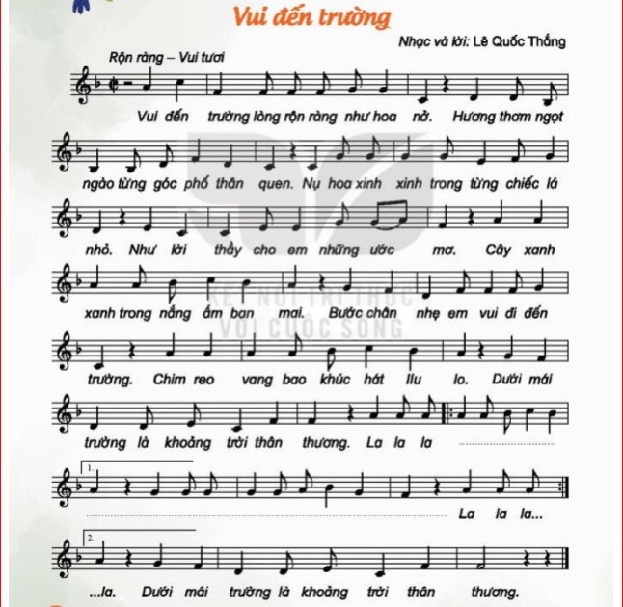
HÁT KẾT HỢP GÕ ĐỆM

